Slide 1
Instalasi dan Pengenalan Python
Pengantar Algoritma Deep Learning
Ela Sofia Hadiaty
4ia14

Slide 2
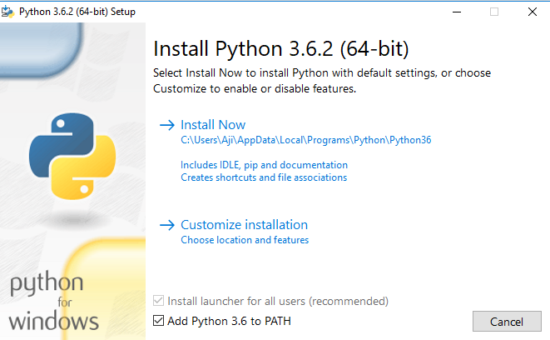
Buka aplikasi python yang sudah di download
Ceklik add python 3.6 to PATH lalu pilih install now

Slide 3
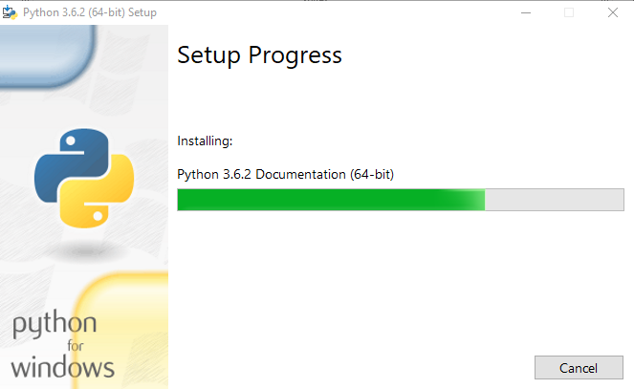
Tunggu sampai proses instalasi selesai

Slide 4
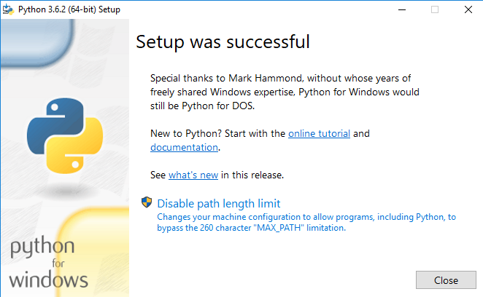
Python sudah terinstal di komputer Anda dan sudah siap untuk digunakan.

Slide 5
Variabel dan Tipe Data Python
Variabel adalah lokasi di memori yang digunakan untuk menyimpan nilai. Pada saat kita membuat sebuah variabel, kita ‘memesan’ tempat di dalam memori. Tempat tersebut bisa diisi dengan data atau objek, baik itu bilangan bulat (integer), pecahan (float), karakter (string), dan lain – lain.
Memberi Nilai Variabel
Di python, variabel tidak perlu dideklarasikan secara eksplisit. Deklarasi atau pembuatan variabel terjadi secara otomatis pada saat kita memberi (menugaskan) suatu nilai ke variabel. Tanda sama dengan ( = ) digunakan untuk memberikan nilai ke variabel.
Operand di sebelah kiri tanda = adalah nama variabel dan di sebelah kanan tanda = adalah nilai yang disimpan di dalam variabel. Sebagai contoh:

Slide 6
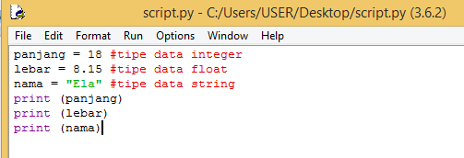
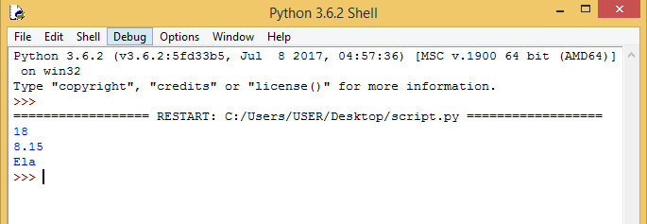

Slide 7
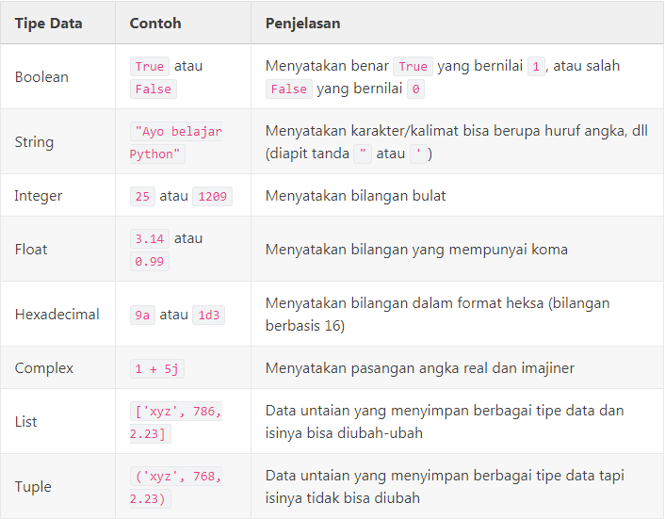
Tipe Data Python
Tipe data adalah suatu media atau memori pada komputer yang digunakan untuk menampung informasi.
Berikut adalah tipe data dari bahasa pemrograman Python :

Slide 9
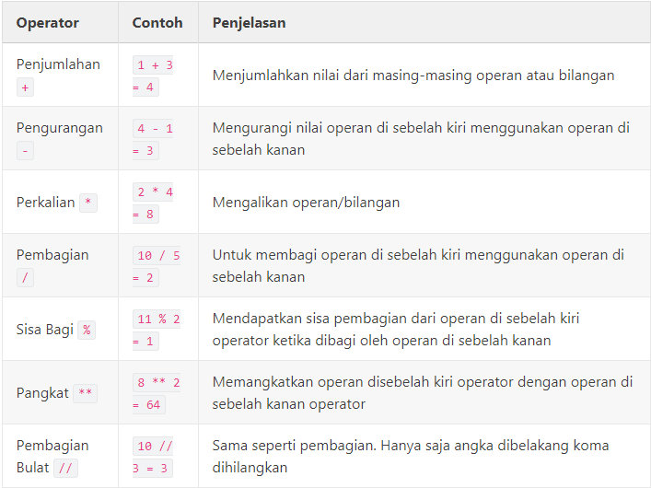
Operator Python
Operator aritmatika

Slide 10
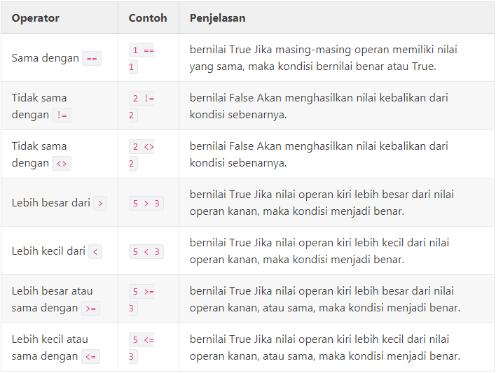
Operator Python
Operator perbandingan

Slide 11
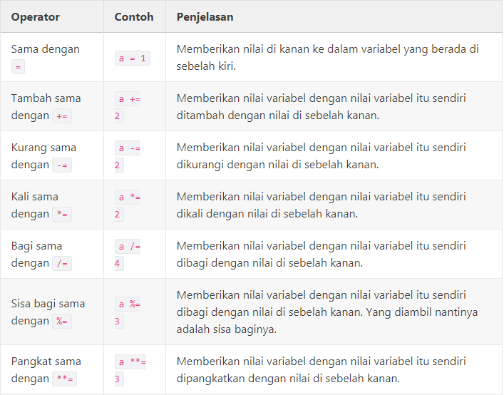

Operator Python
Operator Penugasan

Slide 12
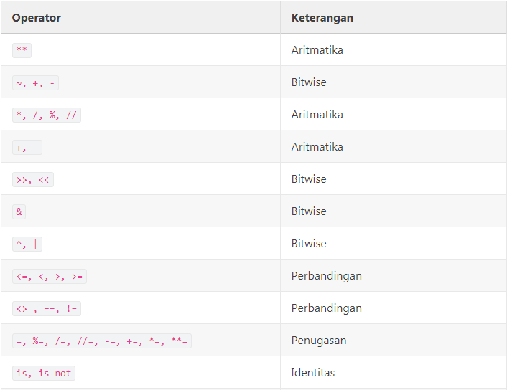

Prioritas Eksekusi Operator di Python

Slide 13


Perulangan pada python
Bahasa pemrograman python memiliki 3 bagian perulangan, yaitu:
While Loop
Pengulangan while Loop di dalam bahasa pemrograman Python dieksesusi statement berkali-kali selama kondisi bernilai benar atau True.

Slide 14


Perulangan pada python
For Loop
Pengulangan for pada Python memiliki kemampuan untuk mengulangi item dari urutan apapun, seperti list atau string.

Slide 15

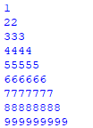
Perulangan pada python
Nested Loop
Nested loop adalah perulangan bersarang atau perulangan didalam perulangan

Slide 16
Referensi
- Muhar Dian. Belajar Pemrograman Python: Cara Install Python di Windows. http://www.petanikode.com.
- Pythonindo. Variabel dan Tipe Data Python. http://www.pythonindo.com.
- Belajarpython. Tipe Data Python. http://www.belajarpython.com.
- Belajarpython. Operator Python. http://www.belajarpython.com.
-Belajarpython. Pengulangan for python
https://belajarpython.com/2015/05/pengulangan-for-python.html

Slide 17
Terima Kasih

